Slide 1

KRAJOWY FUNDUSZ SZKOLENIOWY
W ŚWIETLE USTAWY
O RYNKU PRACY
I SŁUŻBACH ZATRUDNIENIA
KLUCZOWE ZMIANY I WYTYCZNE
od 1 stycznia 2026 r.

Slide 2
NAJISTOTNIEJSZE ROZWIĄZANIA ZAWARTE W NOWEJ USTAWIE
zmiana priorytetów publicznych służb zatrudnienia, nastawienie na rynek, klienta i potrzeby przedsiębiorców;
bardziej innowacyjne i dopasowane do potrzeb rynku kierunki działania: aktywizacja biernych zawodowo, rolników chcących się przekwalifikować, wspieranie kierunkowe określonych grup, np. osób młodych;
zwiększenie mobilności osób szukających pracy;
wsparcie pracodawców, zmniejszenie biurokracji oraz obowiązków sprawozdawczych dla przedsiębiorców;

Slide 3
NAJISTOTNIEJSZE ROZWIĄZANIA ZAWARTE W NOWEJ USTAWIE
unowocześnienie i zautomatyzowanie usług urzędów pracy;
zwiększenie dostępu do Krajowego Funduszu Szkoleniowego (KFS): do wsparcia mogą przystąpić nie tylko pracodawcy i pracownicy, ale także osoby samozatrudnione, prowadzące jednoosobową działalność gospodarczą oraz osoby pracujące na umowach cywilnoprawnych, o ile opłacały składki na Fundusz Pracy;
uelastycznienie gospodarowania środkami FP.

Slide 4
KRAJOWY FUNDUSZ SZKOLENIOWY
Celem pomocy udzielanej ze środków KFS jest utrzymanie zatrudnienia
i rozwój potencjału osób pracujących przez dostosowanie ich wiedzy, umiejętności lub kwalifikacji do wymagań zmieniającej się gospodarki.

Slide 5
ZAKRES WSPARCIA PODMIOTÓW UBIEGAJĄCYCH SIĘ O ŚRODKI KFS
Ze środków KFS mogą być finansowane koszty związane
z kształceniem ustawicznym:
pracowników;
pracodawców;
osób fizycznych prowadzących działalność gospodarczą;
osób świadczących usługi na podstawie umów cywilnoprawnych.

Slide 6
KRAJOWY FUNDUSZ SZKOLENIOWY
Ze środków KFS mogą korzystać podmioty, które
w okresie co najmniej 6 miesięcy bezpośrednio poprzedzających dzień złożenia wniosku o przyznanie środków KFS opłacały składki na Fundusz Pracy lub są zwolnione z ich opłacania z mocy prawa

Slide 7
Ze środków KFS nie mogą korzystać:
podmioty, które posiadają zaległości podatkowe lub zaległości z tytułu innych należności publicznoprawnych, składek na ubezpieczenia społeczne, ubezpieczenie zdrowotne, Fundusz Pracy i Fundusz Gwarantowanych Świadczeń Pracowniczych, Fundusz Solidarnościowy i Fundusz Emerytur Pomostowych oraz wpłat na PFRON lub pozostają pod zarządem komisarycznym lub znajdują się w toku likwidacji albo postępowania upadłościowego lub naruszyły w sposób rażący jakąkolwiek umowę o przyznanie środków KFS, zawartą ze starostą rozpatrującym wniosek o przyznanie środków w okresie 3 lat poprzedzających dzień złożenia tego wniosku;

Slide 8
Ze środków KFS nie mogą korzystać:
podmioty, które posiadają zaległości z tytułu składek na ubezpieczenie społeczne rolników lub na ubezpieczenie zdrowotne;
podmioty zbiorowe, wobec których sąd orzekł zakaz korzystania
z dotacji, subwencji lub innych form pomocy finansowanej ze środków publicznych, przez okres, na który sąd orzekł zakaz;

Slide 9
Ze środków KFS mogą być finansowane koszty związane z kształceniem ustawicznym obejmujące należności:
dla instytucji realizującej szkolenia wskazane przez podmiot wnioskujący o udzielenie pomocy na kształcenie ustawiczne;
dla instytucji potwierdzającej nabytą wiedzę i umiejętności lub wydającej dokumenty potwierdzające nabycie wiedzy i umiejętności;
dla instytucji realizującej studia podyplomowe;
dla instytucji realizującej badania lekarskie i psychologiczne wymagane do podjęcia przez osoby pracujące kształcenia lub zadań zawodowych po ukończonym kształceniu;
z tytułu ubezpieczenia od następstw nieszczęśliwych wypadków w związku z podjętym kształceniem, ponoszone przez podmiot wnioskujący o udzielenie pomocy na kształcenie ustawiczne lub instytucję realizującą to kształcenie.

Slide 10
KRAJOWY FUNDUSZ SZKOLENIOWY
Środki KFS nie mogą zostać przeznaczone na opłacenie kosztów kształcenia ustawicznego, które:
zostało sfinansowane z innych środków publicznych;
pracodawca jest obowiązany zapewnić na podstawie odrębnych przepisów;
obejmuje działania rozpoczęte przed dniem podpisania umowy
o finansowanie.

Slide 11
KRAJOWY FUNDUSZ SZKOLENIOWY
Kwoty dofinansowań:
• do 70 % tych kosztów, jednak nie więcej niż 200 % przeciętnego wynagrodzenia w danym roku kalendarzowym, dla wskazanego we wniosku uczestnika kształcenia ustawicznego,
• do 90 % tych kosztów, jednak nie więcej niż 200 % przeciętnego wynagrodzenia w danym roku kalendarzowym dla wskazanego we wniosku uczestnika kształcenia ustawicznego, w przypadku podmiotów niezatrudniających pracowników albo zatrudniających w dniu złożenia wniosku o środki KFS w przeliczeniu na pełny wymiar czasu pracy nie więcej niż 9 osób.

Slide 12
KRAJOWY FUNDUSZ SZKOLENIOWY
Wysokość środków KFS dla jednego wnioskodawcy w roku kalendarzowym
nie może przekroczyć kwoty:
4-krotności przeciętnego wynagrodzenia – w przypadku podmiotów niezatrudniających pracowników albo które zatrudniają w dniu złożenia wniosku
o środki KFS w przeliczeniu na pełny wymiar czasu pracy nie więcej niż 9 osób;
8-krotności przeciętnego wynagrodzenia – w przypadku podmiotów, które zatrudniają w dniu złożenia wniosku o środki KFS w przeliczeniu na pełny wymiar czasu pracy więcej niż 9 osób, jednak nie więcej niż 49 osób;
12-krotności przeciętnego wynagrodzenia – w przypadku podmiotów, które zatrudniają w dniu złożenia wniosku o środki KFS w przeliczeniu na pełny wymiar czasu pracy więcej niż 49 osób, jednak nie więcej niż 249 osób;
14-krotności przeciętnego wynagrodzenia – w przypadku podmiotów, które zatrudniają w dniu złożenia wniosku o środki KFS w przeliczeniu na pełny wymiar czasu pracy więcej niż 249 osób.

Slide 13
KRAJOWY FUNDUSZ SZKOLENIOWY
Formularze
i druki

Slide 14
WNIOSKI O PRZYZNANIE ŚRODKÓW KFS
Podmiot ubiegający się o pomoc, składa wniosek w postaci elektronicznej, za pośrednictwem indywidualnego konta na www.praca.gov.pl, do PUP właściwego ze względu na jego siedzibę albo adres prowadzenia działalności.

Slide 15
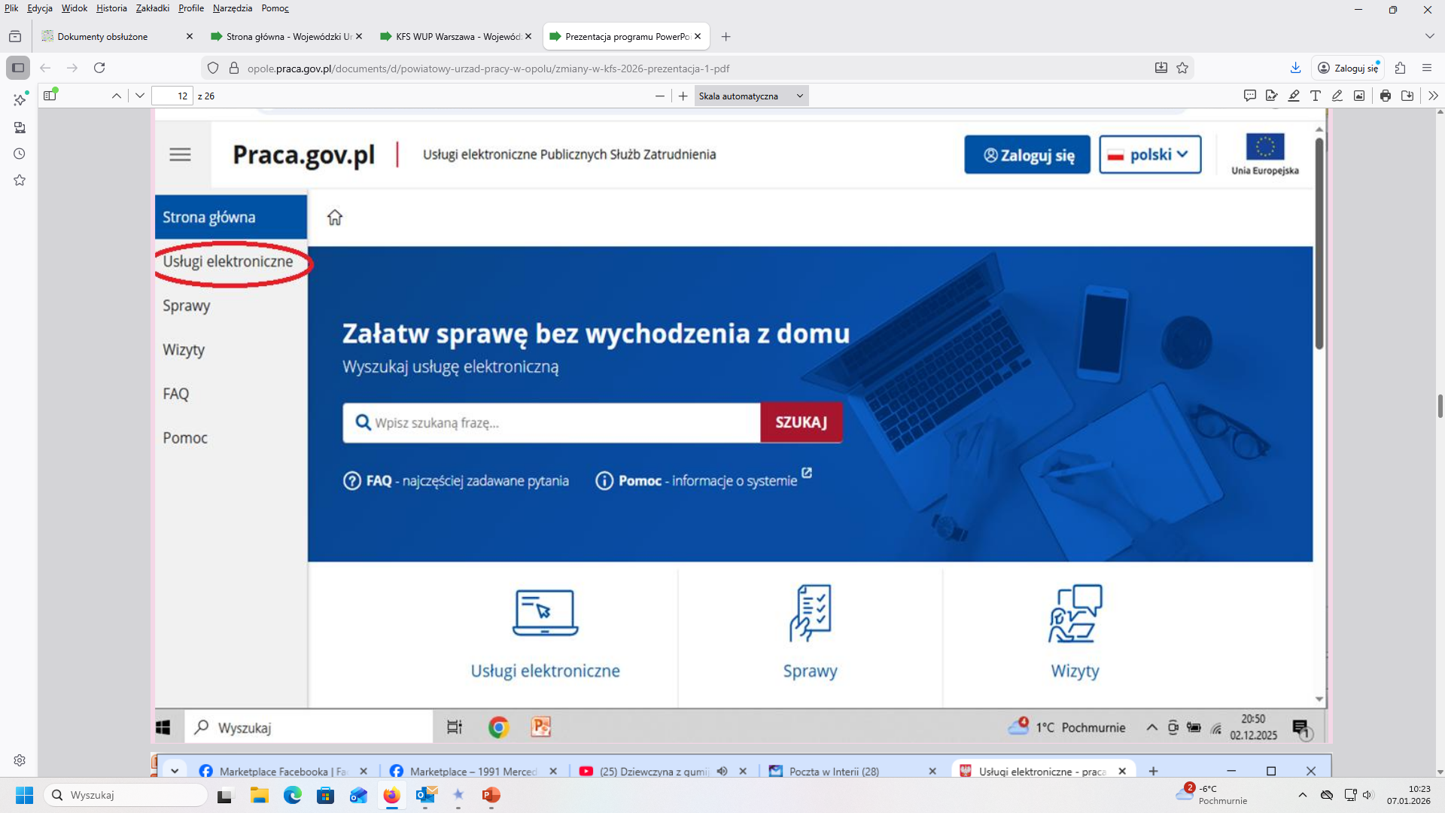
ELEKTRONICZNE SKŁADANIE WNIOSKU

Slide 16
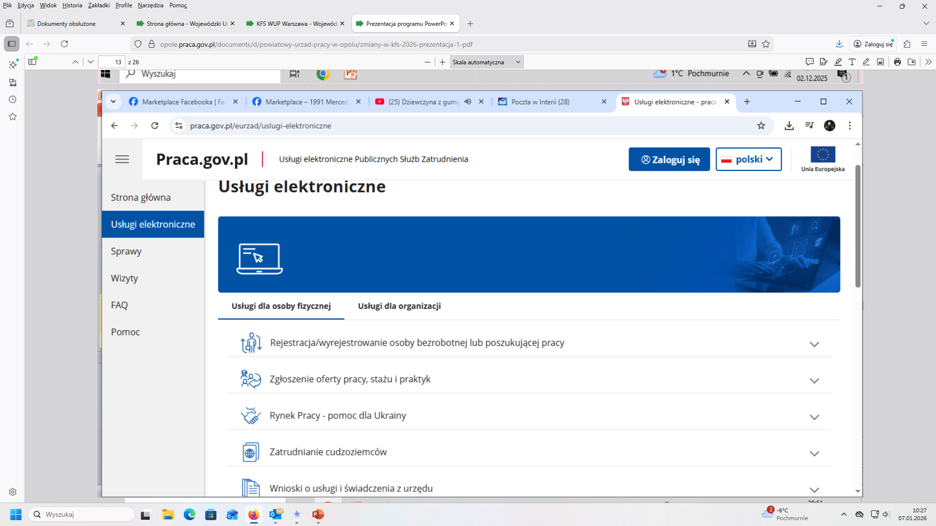
ELEKTRONICZNE SKŁADANIE WNIOSKU

Slide 17
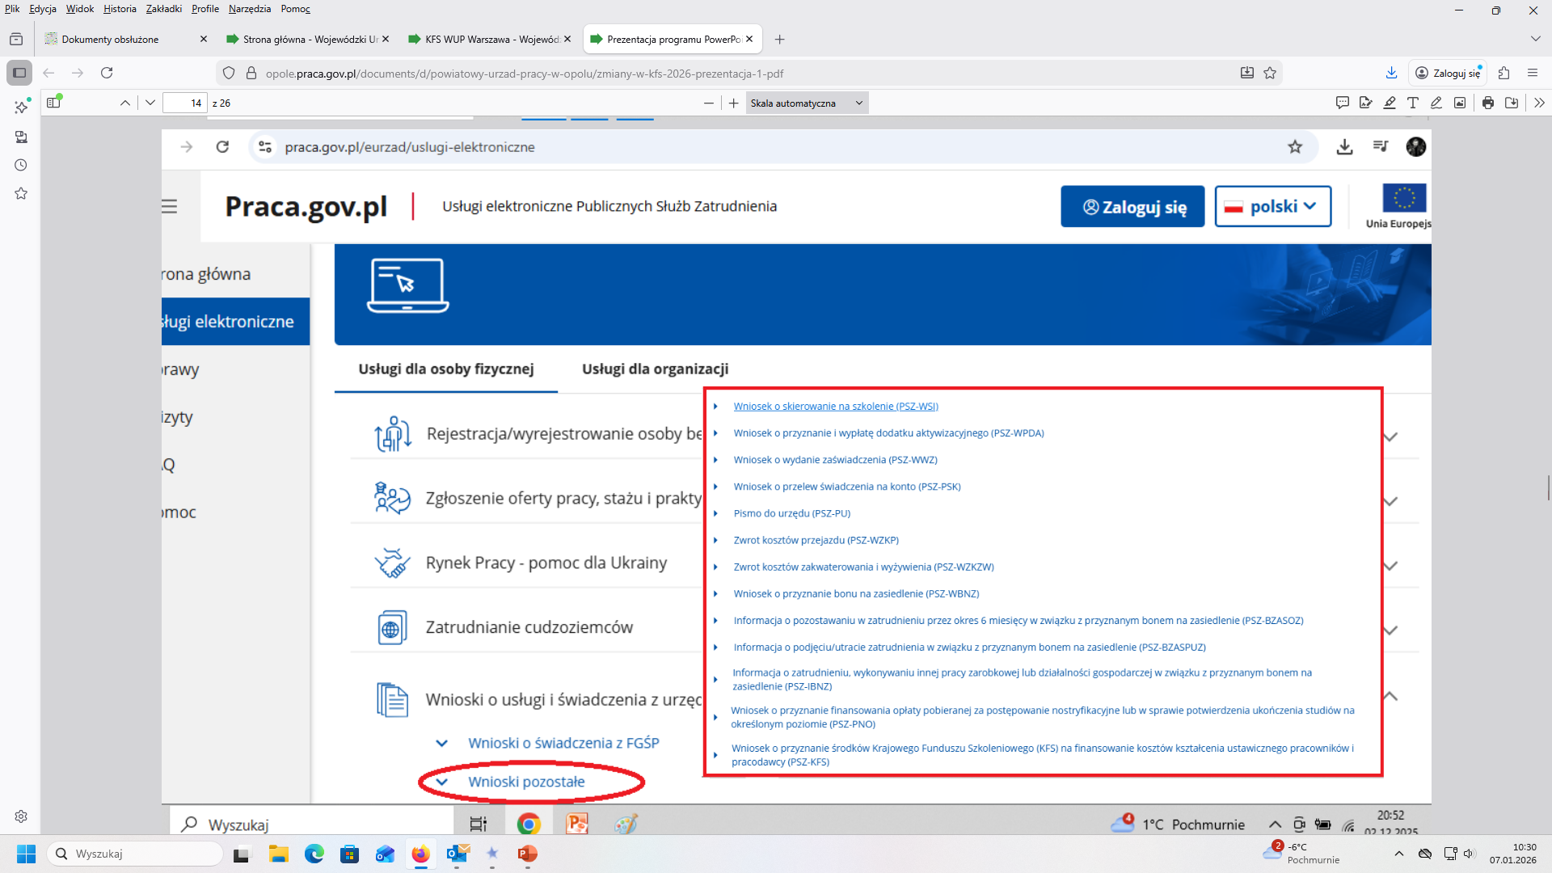
ELEKTRONICZNE SKŁADANIE WNIOSKU

Slide 18
WYBÓR REALIZATORA USŁUG SZKOLENIOWYCH FINANSOWANYCH ZE ŚRODKÓW KFS
Realizatorem szkoleń finansowanych z KFS może być instytucja posiadająca wpis do Bazy Usług Rozwojowych (BUR), prowadzony przez Polską Agencję Rozwoju Przedsiębiorczości.
Podmiot dokonuje wyboru realizatora działań finansowanych
z udziałem środków KFS, mając na uwadze zasady konkurencyjności, równego traktowania i przejrzystości.
Podmiot, nie może dokonać zakupu usług objętych umową, od podmiotów powiązanych z nim osobowo lub kapitałowo.

Slide 19
KRAJOWY FUNDUSZ SZKOLENIOWY
Starosta rozpatruje wnioski złożone w terminie określonym
w ogłoszeniu. W uzasadnionych przypadkach starosta może wydłużyć termin składania wniosków. Nowy termin składania wniosków zostaje ogłoszony w postaci elektronicznej z wykorzystaniem strony internetowej PUP.
W przypadku gdy wniosek o finansowanie działań ze środków KFS jest nieprawidłowo wypełniony lub niekompletny, starosta wyznacza co najmniej 7-dniowy, jednak nie dłuższy niż 14-dniowy termin na jego uzupełnienie.
Wniosek o finansowanie działań ze środków KFS nieuzupełniony
w terminie, pozostawia się bez rozpatrzenia, informując o tym wnioskodawcę na piśmie w postaci elektronicznej, za pośrednictwem indywidualnego konta.

Slide 20
KRAJOWY FUNDUSZ SZKOLENIOWY
Zakres finansowania podlega ustaleniom między starostą a wnioskodawcą.
W przypadku negatywnego rozpatrzenia wniosku starosta uzasadnia odmowę na piśmie w postaci elektronicznej, za pośrednictwem indywidualnego konta
Wniosek może być rozpatrzony pozytywnie w całości albo w części.
Starosta informuje wnioskodawcę o pozytywnym rozpatrzeniu wniosku
i wysokości przyznanego finansowania. Informacja o pozytywnym rozpatrzeniu wniosku w części zawiera uzasadnienie.

Slide 21
OBOWIĄZKI PODMIOTU, KTÓRY OTRZYMAŁ DOFINANSOWANIE Z KFS
Podmiot, który zawarł umowę:
utrzymuje zatrudnienie osoby, na której kształcenie ustawiczne przyznano finansowanie, przez okres co najmniej 3 miesięcy od dnia ukończenia przez nią kształcenia, z wyjątkiem:
rozwiązania przez tę osobę umowy o pracę,
rozwiązania z tą osobą umowy o pracę na podstawie art. 52 albo art. 53 ustawy z dnia 26 czerwca 1974 r. – Kodeks pracy,
wygaśnięcia stosunku pracy,
otrzymania na tę osobę finansowania, w przypadku zwolnień monitorowanych;

Slide 22
OBOWIĄZKI PODMIOTU, KTÓRY OTRZYMAŁ DOFINANSOWANIE Z KFS (c.d.)
nie zawiesza albo nie zaprzestaje prowadzenia dotychczasowej działalności gospodarczej przez okres 3 miesięcy od dnia ukończenia kształcenia, w przypadku gdy z finansowania kształcenia ustawicznego skorzystał pracodawca lub osoba fizyczna prowadząca działalność gospodarczą, chyba
że powodem będzie ogłoszenie przez niego upadłości;
zatrudnia, zawiera umowę lub umowy cywilnoprawne dotyczące świadczenia usług przez okres co najmniej 3 miesięcy od dnia ukończenia kształcenia z osobą, która skorzystała z finansowanego kształcenia ustawicznego.

Slide 23
KRAJOWY FUNDUSZ SZKOLENIOWY
W przypadku niedotrzymania ww. warunków, podmiot nie otrzyma finansowania z KFS w ciągu roku od dnia ukończenia finansowanego kształcenia.

Slide 24
PRIORYTETY
WYDATKOWANIA
ŚRODKÓW KFS W 2026

Slide 25
Priorytety Ministra do spraw pracy wydatkowania Krajowego Funduszu Szkoleniowego w roku 2026
1. Poprawa zarządzania i komunikacji w firmie
w oparciu o zasady przeciwdziałania dyskryminacji
i mobbingowi, rozwoju dialogu społecznego, partycypacji pracowniczej i wspierania integracji
w miejscu pracy.
2. Wsparcie rozwoju umiejętności i kwalifikacji
w zawodach określonych jako deficytowe na danym terenie, tj. w powiecie lub w województwie.

Slide 26
Priorytety Ministra do spraw pracy wydatkowania Krajowego Funduszu Szkoleniowego w roku 2026
3. Wsparcie kształcenia ustawicznego w związku z zastosowaniem w firmach nowych procesów, technologii i narzędzi pracy, ze szczególnym uwzględnieniem umiejętności cyfrowych, AI oraz tzw. umiejętności zielonych, zwłaszcza gdy powyższe czynniki stanowią zagrożenie utratą pracy.
4. Wsparcie rozwoju umiejętności i kwalifikacji niezbędnych
w sektorze usług zdrowotnych i opiekuńczych oraz wsparcie rozwoju umiejętności i kwalifikacji członków lub pracowników spółdzielni socjalnych oraz pracowników zatrudnionych
w przedsiębiorstwach społecznych wskazanych na liście/rejestrze przedsiębiorstw społecznych prowadzonym przez MRPiPS.

Slide 27
Priorytety regionalne KFS określone dla województwa mazowieckiego w 2026 r.
Wsparcie kształcenia ustawicznego skierowane do cudzoziemców oraz pracodawców zatrudniających cudzoziemców.
Wsparcie kształcenia ustawicznego osób nowozatrudnionych/osób którym zmieniono zakresy czynności/powracających na rynek pracy po przerwie związanej ze sprawowaniem opieki nad dzieckiem i/lub nad osobą zależną.
Wsparcie rozwoju umiejętności i kwalifikacji osób w wieku 50 +, w tym w szczególności w wieku przedemerytalnym
i emerytalnym.

Slide 28
Priorytet lokalny KFS dla Powiatu Kozienickiego
Wsparcie kształcenia ustawicznego osób młodych do 30 roku życia.
O przynależności do tego priorytetu decyduje data urodzenia uczestnika, wskazanego do przeszkolenia, na dzień złożenia wniosku osoba musi być poniżej 30 r.ż.

Slide 29
KRAJOWY FUNDUSZ SZKOLENIOWY
Informacja o naborze wniosków o przyznanie środków KFS, zostanie zamieszczona na stronie internetowej Powiatowego Urzędu Pracy w Kozienicach, co najmniej 10 dni roboczych przed jego rozpoczęciem.

Slide 30

Dowiedz się więcej na:
www.kozienice.praca.gov.pl
pupkozienice
Powiatowy Urząd Pracy w Kozienicach
ul. Zdziczów 1
26 – 900 Kozienice
Tel.: 48 614 66 99 wew. 52
e-mail: wako@praca.gov.pl

